Slide 1

工作进展
报告人：安桂林

Slide 2

工作进展
01
实验进度
预跑数据集：BATADAL,SWaT，HAI。
目前进度：
(1)BATADAL数据集
Dataset | IDS | Prec. | Rec. | F1 | eTaP | eTaR | eTaF1 | FPA | Scen.
BATADAL | Geco | 93.8 | 73.4 | 82.3 | 97.0 | 88.1 | 92.4 | 0 | 100
Dataset | IDS | Prec. | Rec. | F1 | eTaP | eTaR | eTaF1 | FPA | Scen.
BATADAL | my | 86.8 | 93.1 | 89.8 | 88.7 | 96.1 | 92.3 | 4 | 100

Slide 3
工作进展
01
实验进度
(2)HAI数据集
在上次汇报后，针对HAI的复杂热力学特性，将底层物理防线的漂移容限拓展至3倍标准差（3-Sigma准则）；且为防止漏报高级协同攻击，我将 ST-Transformer 的预测残差乘数下调至 1.25；引入 anomaly_counter >= 3 的严格防抖机制。要求残差拓扑断裂必须在时域上连续维持数个采样周期（3秒）才触发最终告警。
Dataset | IDS | Prec. | Rec. | F1 | eTaP | eTaR | eTaF1 | FPA | Scen.
HAI | Geco | 75.4 | 55.5 | 63.9 | 73.8 | 65.4 | 69.4 | 8 | 90.0
Dataset | IDS | Prec. | Rec. | F1 | eTaP | eTaR | eTaF1 | FPA | Scen.
HAI | 第一次调整 | 77.0 | 57.1 | 65.6 | 73.0 | 69.5 | 71.2 | 14 | 94.0
Dataset | IDS | Prec. | Rec. | F1 | eTaP | eTaR | eTaF1 | FPA | Scen.
HAI | 第二次调整 | 77.7 | 72.8 | 75.1 | 73.0 | 81.4 | 76.9 | 26 | 100

Slide 4
工作进展
01
实验进度
(3)SWaT数据集
SWaT 的核心特点是：强瞬态跳变。在水处理厂中，当一个大功率水泵突然开启，或者阀门瞬间关闭时，水压和流量在几秒钟内会产生剧烈的尖峰突变，然后再恢复平稳。
目前实验结果主要问题：误报率过高， “Precision”: 0.40326698992789。
参数调整：
1.std_factor: 1.0 →2.5 :
将标准差调整为2.5 倍来包容水泵/阀门正常开闭时产生的强物理扰动。
2. dl_multiplier: 1.4 → 1.5 :
SWaT 的正常状态转换极其生硬，稍微调高一点 Transformer 的重构误差乘数门槛，防止它对合法的水流拓扑瞬变过度反应。
3. debounce: 2 → 5
水泵开启后的物理震荡通常需要 3~5 秒才能平息进入稳态，将防抖窗口拉长到5秒。

Slide 5
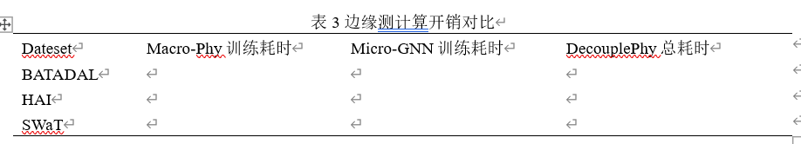
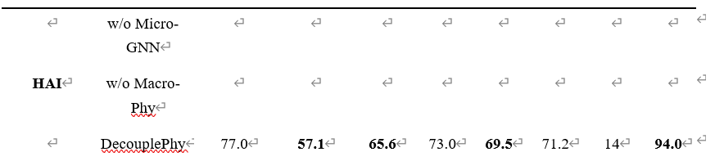
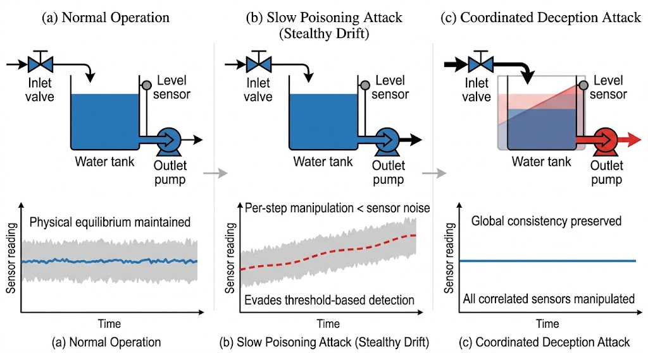
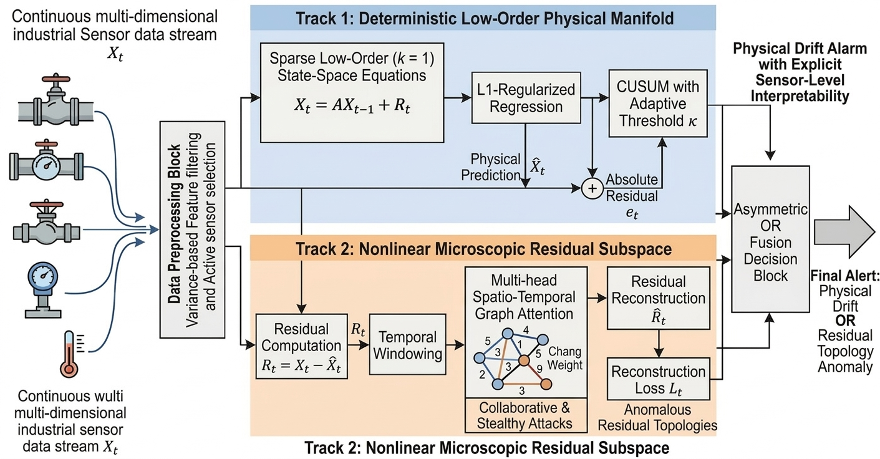
工作进展
02
论文进度
目前论文初稿文本内容，参考文献已写完，插图还需要添加且核心框架图根据代码需要微调，表格方面需要等SWaT数据集跑完之后，需要再完成消融实验和计算开销实验，填充到对应表格中。

Slide 6
请老师批评指正！

